Slide 1
Initier un projet de VAE collective sur France VAE
POINT PROJET
Présentation projet interne
Mai 2025

Slide 2
LA VAE COLLECTIVE, DE QUOI S’AGIT-IL ?
Faire reconnaître ensemble les parcours et talents d’un groupe
Bien que la VAE soit un droit individuel, un collectif (entreprises, associations, territoire,etc.) peut l’initier de manière collective, au sein de son organisation, à destination de plusieurs collaborateurs.
Cela ne peut pas être imposé au collaborateur qui reste libre de mobiliser ou non ce droit individuel.
Démarche qui peut s’inscrire dans un plan de développement des compétences.

Slide 3

BÉNÉFIQUE POUR L’EMPLOYEUR COMME POUR LE COLLABORATEUR
Un outil au service du maintien et de l’évolution dans l’emploi
Acte de reconnaissance fort
en dehors des leviers salariaux classiques
Alternative à la formation
dans votre stratégie de GEPP
Synergie entre candidats
impulsée par la dimension collective du projet
Posture réflexive renforcée
des collaborateurs post VAE
Réduction du temps et du coût
d’accès à la certification

Slide 4
1. Valorisation et Reconnaissance des Compétences
Pour l'entreprise :
Permet de recenser, développer et actualiser les compétences internes
Renforce l'image de marque en valorisant l'expertise des équipes
Améliore la crédibilité de l'entreprise vis-à-vis de l'extérieur
Pour les salariés :
Obtention d'une reconnaissance officielle (diplôme, titre ou certification)
Gain en confiance, fierté et légitimité professionnelle
Valorisation officielle des compétences acquises tout au long du parcours professionnel
2. Fidélisation et Motivation des Collaborateurs
Pour l'entreprise :
Création d'un cadre de travail où les salariés se projettent sur le long terme
Diminution du turnover et des coûts de recrutement associés
Instauration d'une dynamique positive d'équipe et de coopération
Pour les salariés :
Sentiment d'appartenance renforcé à l'entreprise
Plus grand engagement dans leur mission
Motivation accrue par la reconnaissance de leur valeur
3. Développement de l'Employabilité
Pour l'entreprise :
Constitution d'un vivier de candidats pour la mobilité interne
Résolution des difficultés de recrutement externe
Adaptation de la main-d'œuvre aux évolutions du marché et aux nouveaux besoins
Pour les salariés :
Sécurisation de leur parcours professionnel
Accès facilité à d'autres dispositifs de formation
Capacité d'adaptation face aux évolutions du marché du travail et à l'allongement de la vie professionnelle
4. Optimisation de la Gestion des Ressources Humaines
Pour l'entreprise :
Outil efficace de gestion prévisionnelle des emplois et des compétences (GPEC)
Cartographie complète des compétences disponibles dans l'organisation
Visibilité sur les compétences en sommeil qui peuvent être réactivées
Pour les salariés :
Redécouverte de l'ensemble de leurs expertises
Prise de recul sur les évolutions de leur métier
Projection vers de nouvelles responsabilités futures
5. Renforcement de la Cohésion et de l'Intelligence Collective
Pour l'entreprise :
Création d'un "esprit de promotion" qui favorise le partage d'expériences
Développement d'une culture d'apprentissage continu
Émulation positive entre les collaborateurs qui limite les abandons
Pour les salariés :
Partage d'expériences enrichissant
Soutien mutuel et entraide entre participants
Réduction du sentiment d'isolement qui peut exister dans une démarche individuelle
6. Optimisation des Coûts et Ressources de Formation
Pour l'entreprise :
Réduction de la durée et des coûts des formations traditionnelles
Possibilité de coupler la VAE avec d'autres dispositifs de formation (VAE hybride)
Financement possible par les OPCO pour les entreprises de moins de 50 salariés
Pour les salariés :
Formation reconnue sans devoir s'absenter longuement de leur poste
Valorisation de l'expérience déjà acquise plutôt que de repartir de zéro
Accès à une certification sans suivre un cursus complet de formation
7. Contribution au Dialogue Social
Pour l'entreprise :
Instrument au service du dialogue social
Démonstration de l'engagement de l'entreprise envers le développement professionnel
Amélioration des relations avec les partenaires sociaux
Pour les salariés :
Reconnaissance de leur contribution à l'entreprise
Meilleure transparence sur les parcours d'évolution possibles
Inclusion dans la stratégie de développement de l'entreprise
Reconnaissance
Valoriser l’expérience acquise par vos collaborateurs
Fidélisation
Renforcer l’engagement et réduire le turnover
Le cercle vertueux de la VAE collective
Dialogue social
Créer une dynamique collective positive
Sécurisation des parcours professionnels
L’accès à la certification favorise le maintien de l’employabilité
Marque employeur
Attirer et retenir les talents en instaurant une culture de la reconnaissance

Slide 5
1
Les étapes-clés d’une VAE collective

Slide 6
LES ÉTAPES-CLÉS D’UNE VAE COLLECTIVE
Bien se préparer avant de démarrer le projet
Identifier les bons leviers internes
Organiser la mise en oeuvre
Cibler les typologies d’emploi en lien avec vos enjeux RH ou GEPP
Identifier les certifications pertinentes au regard des compétences internes et des perspectives de l’entreprise
Prévoir les besoins logistiques (salles, plannings…)
Anticiper les aménagements d’emploi du temps (remplacements, plages libérées)
Sensibiliser et mobiliser
Sécuriser le financement et la reconnaissance
Informer les collaborateurs sur leurs droits et le parcours proposé
Impliquer les managers de proximité et les partenaires sociaux
Identifier les financements mobilisables (OPCO, entreprise, autres)
Définir les modalités de reconnaissance des certifications obtenues

Slide 7


LES ÉTAPES-CLÉS D’UNE VAE COLLECTIVE
Un parcours simplifié et balisé via la plateforme France VAE
Au sein de votre organisation
Au sein de votre interface FVAE
Appel à candidature
Inscription candidats
Suivi de l’accompagnement
Sur la base du volontariat
Paramétrage et envoi d’un lien d’inscription
Suivi de l’avancement des parcours
Dépôt dossiers & calendrier
Jury
Lancement projet
Sélection du prestataire
Accès aux résultats
Ciblage des typologies d’emploi et certifications…
Depuis la liste des AAP référencés chez FVAE
Accès aux dates et infos clefs (avis recevabilité, dates jury..)
Tableau de bord de suivi de toutes les étapes à disposition du porteur de projet

Slide 8
2
Notre approche

Slide 9
LA VAE COLLECTIVE, DE QUOI S’AGIT-IL ?
Plan des tests IRL et de la co-création
Présentations
et embarquement
SEPT 2025 Métabase sur 5 indicateurs clés pour le pilotage
Espace commanditaire
MAI 2025 Démarrage Expérimentation
Co-construire l’offre avec les entreprises
Entreprises
MAR 25 Priorisation politique
Obj : Rendre l’entreprise autonome pour gérer et piloter ses projets collectifs
Certificateurs, AAP, Candidats
Tests réels
AVR 2025 MEP Version MVP
Beta-test
Enrichir le produit FVAE à partir de la gestion individuelle vers la gestion collective
Obj : Améliorer fléchage candidats, filtres, gestion candidatures

Slide 10
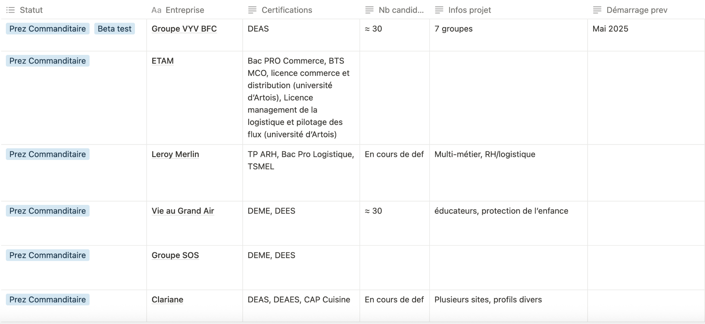
LANCEMENT DE VOTRE PROJET COLLECTIF

Slide 11
3
Bêta-tests

Slide 12

LANCEMENT DE VOTRE PROJET COLLECTIF
Démarrage d’un projet collectif en 5 étapes
Aujourd’hui
La prochaine étape
🏁 Le projet est lancé
1
2
3
4
5
Rdv avec une chargée de déploiement France VAE
Création de votre compte et de votre cohorte
par France VAE (sous 48h)
Réception d’un lien d’inscription
à communiquer à vos candidats
Consultation et sélection d’un AAP référencé France VAE
Renseignement d’un formulaire
infos clés sur votre projet de VAE collective
Accéder au formulaire ->

Slide 13
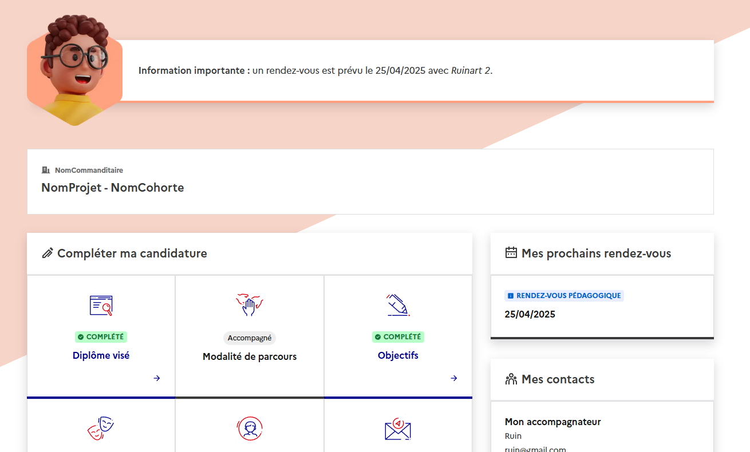
LANCEMENT DE VOTRE PROJET COLLECTIF
Adaptation et itération sur les espaces AAP, certificateurs et candidat
AAP
Isoler et gérer un groupe de salariés candidats, le suivre de manière collective
Candidat
On-boarding et fléchage ultra simplifié (bon AAP et bon certificateur)
Certificateur
Les candidats doivent avancer en même temps (recevabilité, jury etc…)

Slide 14
4
Co-construction de l’outil de pilotage commanditaire

Slide 15

LANCEMENT DE VOTRE PROJET COLLECTIF
Adaptation et itération sur les espaces AAP, certificateurs et candidat
Votre espace entreprise
J’accède à mon espace connecté
Je crée ma cohorte
Commanditaire
Créer et piloter les cohortes de salariés. Accéder à des indicateurs clés.
Je suis ma cohorte
Je pilote mon projet

Slide 16

Espace dédié

